Slide 1



Maestría
en Gestión Estratégica de la Información
Cohorte 1 – 2020-1
Módulo:
Ejemplos Aplicaciones
Phd. Carlos Betancourt Correa

Slide 2
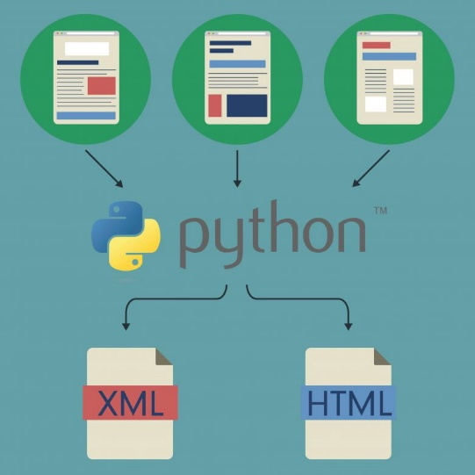
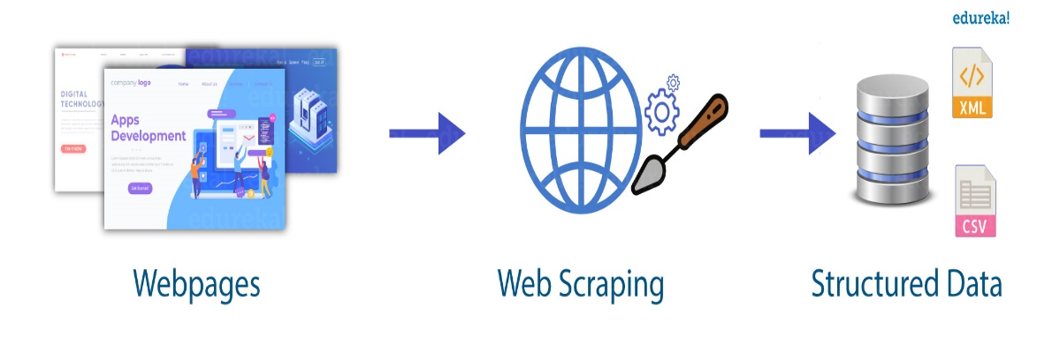
Aplicaciones
Web Scraping
Se puede aprovechar el web scraping para conseguir cantidades industriales de información (Big data) sin teclear una sola palabra. A través de los algoritmos de búsqueda se puede rastrear centenares de webs para extraer sólo aquella información que sea pertinente.

Slide 3
Ejemplo:
Tokenizar un texto usando Python
Aplicaciones
Importación de librerías
from bs4 import BeautifulSoup
import urllib.request
import nltk
WebScraping.ipynb

Slide 4
Ejemplo:
Tokenizar un texto usando Python
Aplicaciones
Uso del módulo urllib para rastrear la página web
4. response = urllib.request.urlopen('http://php.net/')
Limpieza de la etiquetas html usando el BeautifulSoup para limpiar el texto capturado de esta manera
5. html = response.read()
6. soup = BeautifulSoup(html,"html5lib")
7. text = soup.get_text(strip=True)
8. print (text)
WebScraping.ipynb

Slide 5
Ejemplo:
Tokenizar un texto usando Python
Aplicaciones
Conversión del texto en tokens dividiéndolo de esta manera:
9. tokens = [t for t in text.split()]
10. print (tokens)
Calculo de la distribución de frecuencia de esos tokens usando la función de NLTK e imprimiéndolos en un ciclo
11. freq = nltk.FreqDist(tokens)
12. for key,val in freq.items():
print (str(key) + ':' + str(val))
WebScraping.ipynb

Slide 6
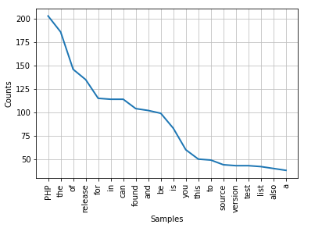
Ejemplo:
Tokenizar un texto usando Python
Aplicaciones
Graficar el resultado del conteo de la plabras
13. plot = freq.plot(20, cumulative=False)
plot
WebScraping.ipynb

Slide 7

Aplicaciones
Sistema de Recomendación
Los sistemas de recomendación, a veces llamados en inglés «recommender systems» son algoritmos que intentan «predecir» los siguientes ítems (productos, canciones, etc.) que querrá adquirir un usuario en particular.

Slide 8
Ejemplo:
Sistema de Recomendación de
Repositorios Github
Aplicaciones
Importación de librerías
import pandas as pd
import numpy as np
import sklearn
from sklearn.metrics import mean_squared_error
from sklearn.model_selection import train_test_split
from sklearn.neighbors import NearestNeighbors
import matplotlib.pyplot as plt
SistemasRecomendacion.ipynb

Slide 9
Ejemplo:
Sistema de Recomendación de
Repositorios Github
Aplicaciones
Carga y pre visualización de los archivos csv
8. df_users = pd.read_csv("users.csv")
9. df_repos = pd.read_csv("repos.csv")
10. df_ratings = pd.read_csv("ratings.csv")
11. print(df_users.head())
12. print(df_repos.head())
13. print(df_ratings.head())
SistemasRecomendacion.ipynb

Slide 10

Ejemplo:
Sistema de Recomendación de
Repositorios Github
Aplicaciones
Conteo de los datos que se encuentra en las fuentes users y ratings
14. n_users = df_ratings.userId.unique().shape[0]
15. n_items = df_ratings.repoId.unique().shape[0]
16. print (str(n_users) + ' users')
17. print (str(n_items) + ' items')
SistemasRecomendacion.ipynb

Slide 11
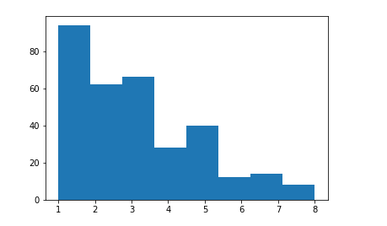
Ejemplo:
Sistema de Recomendación de
Repositorios Github
Aplicaciones
Grafica de la cantidad de valoraciones
18. plt.hist(df_ratings.rating,bins=8
SistemasRecomendacion.ipynb

Slide 12
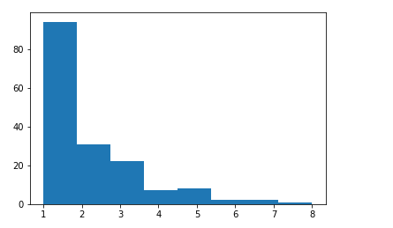
Ejemplo:
Sistema de Recomendación de
Repositorios Github
Aplicaciones
Cuenta y Grafica de repositorios con usuarios. La mayoría de repos los tiene 1 sólo usuario, y no los demás.
Hay unos 30 que los tienen 2 usuarios y unos 20 que coinciden 3 usuarios. La suma total debe dar 167.
19. df_ratings.groupby(["rating"])["userId"].count()
20. plt.hist(df_ratings.groupby(["repoId"])["repoId"].count(),bins=8)
SistemasRecomendacion.ipynb

Slide 13
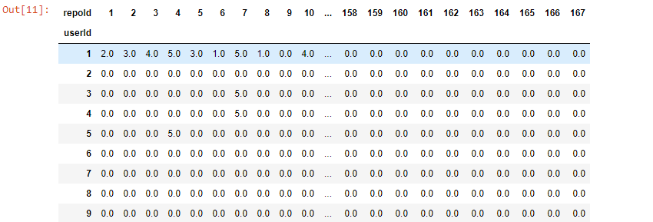
Ejemplo:
Sistema de Recomendación de
Repositorios Github
Aplicaciones
matriz en la que se cruzan todos los usuarios con todos los repositorios.
21. df_matrix = pd.pivot_table(df_ratings, values='rating', index='userId', columns='repoId').fillna(0)
df_matrix
SistemasRecomendacion.ipynb

Slide 14
Ejemplo:
Sistema de Recomendación de
Repositorios Github
Aplicaciones
Porcentaje de sparcity. (datos son significativos / útiles / no aleatorios,
tendrá regiones donde los puntos de datos se unen y agrupan, y tendrá áreas que evitarán que se unan )
22. ratings = df_matrix.values
23. sparsity = float(len(ratings.nonzero()[0]))
24. sparsity /= (ratings.shape[0] *
25. ratings.shape[1])
26. sparsity *= 100
27. print('Sparsity: {:4.2f}%'.format(sparsity))
SistemasRecomendacion.ipynb

Slide 15
Ejemplo:
Sistema de Recomendación de
Repositorios Github
Aplicaciones
Separamos en train y test para poder medir la calidad de las recomendaciones.
28. ratings_train, ratings_test = train_test_split(ratings, test_size = 0.2, random_state=42)
29. print(ratings_train.shape)
30. print(ratings_test.shape)
SistemasRecomendacion.ipynb

Slide 16
Ejemplo:
Sistema de Recomendación de
Repositorios Github
Aplicaciones
Calculo de una nueva matriz de similitud (distancias por coseno) usando la librería slearn de python
31. sim_matrix = 1 - sklearn.metrics.pairwise.cosine_distances(ratings)
32 .print(sim_matrix.shape)
SistemasRecomendacion.ipynb

Slide 17
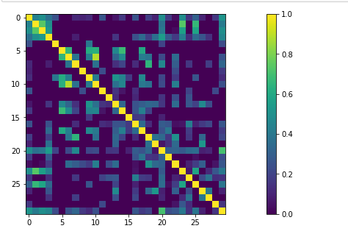
Ejemplo:
Sistema de Recomendación de
Repositorios Github
Aplicaciones
Grafica de la matriz de similitud
Grafica de la matriz de similitud
33. plt.imshow(sim_matrix);
34. plt.colorbar()
35. plt.show()
Cuanto mas cerca este a 1 mayor es la similitud de los usuarios
SistemasRecomendacion.ipynb

Slide 18
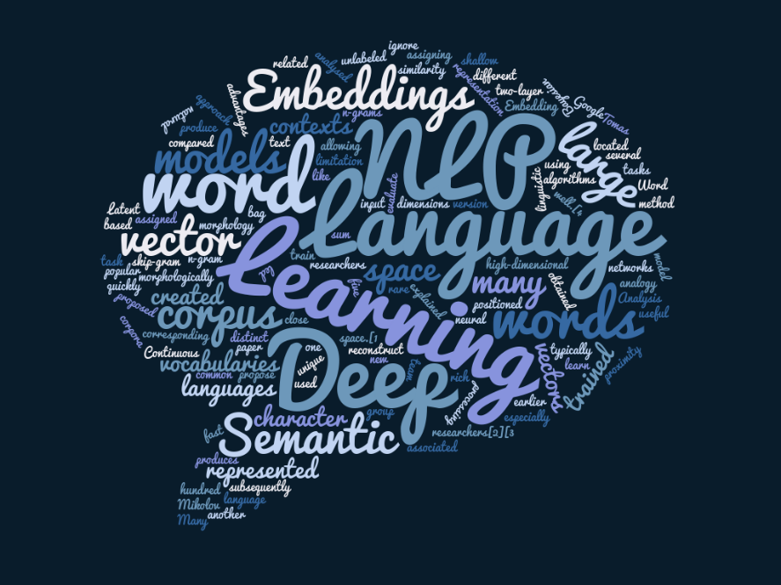
Aplicaciones
Análisis de Texto
El Análisis de Texto es el proceso de deducir significado a partir de texto y comunicaciones escritas (o datos no estructurados) con el fin de medir cosas como las opiniones del cliente, retroalimentación del usuario, comentarios sobre productos y mucho más

Slide 19
Ejemplo:
Discursos Guaido y Maduro
Aplicaciones
Importar las librerías necesarias para realizar el análisis de los textos( Primero instalar la librería wordcloud → pip install wordcloud)
import pandas as pd
import matplotlib.pyplot as plt
import nltk
from nltk.corpus import stopwords
from wordcloud import WordCloud
Consulta la fuente de datos y muestra las primeras 5 filas
df = pd.read_csv('DS_Clase_05_titanic.csv')
df.head(5)
AnalisisTexto.ipynb

Slide 20
Ejemplo:
Discursos Guaido y Maduro
Aplicaciones
Conexión a las fuentes de datos (discursos) y lee el contenido presente en cada archivo
6. f=open("../../fuentes/Discurso 1.txt","r") ### Discurso 1
7. s=open("../../fuentes/Discurso 2.txt","r")### Discurso 2
8. data = f.read()
9. data1 = s.read()
Se realiza un Split (separar líneas mediante un carácter) en cada archivo separando el titulo (first_line) y el autor (secon_line).
10. first_line = data.split('\n')[0]
11. second_line = data.split('\n')[1]
12. first_line1 = data1.split('\n')[0]
13. second_line1 = data1.split('\n')[1]
AnalisisTexto.ipynb

Slide 21
datos={ "Nombre del Discurso": [first_line,first_line1 ] ,"Autor": [second_line,second_line1] ,"Cuerpo": [data,data1] } Tablero=pd.DataFrame(datos) Tablero.head()
Ejemplo:
Discursos Guaido y Maduro
Aplicaciones
Se crea un dataframe con las con las columnas presentadas a continuación para tener el cuerpo del texto limpio para el analisis
14. datos={ "Nombre del Discurso": [first_line,first_line1 ] ,"Autor": [second_line,second_line1] ,"Cuerpo": [data,data1] }
15. Tablero=pd.DataFrame(datos) Tablero.head()
Se llama la función stopwords de la librería nltk para limpiar el texto de las palabras conectoras (el, la,los,y, a etc.)
16. stop_words_sp = set(stopwords.words('spanish'))]
AnalisisTexto.ipynb

Slide 22
datos={ "Nombre del Discurso": [first_line,first_line1 ] ,"Autor": [second_line,second_line1] ,"Cuerpo": [data,data1] } Tablero=pd.DataFrame(datos) Tablero.head()
Ejemplo:
Discursos Guaido y Maduro
Aplicaciones
Funcion donde se recibe 2 parámetros (data es el cuerpo del texto y title es el titulo del texto) y mediante el uso de la librería wordcloud se graficará la nube de palabras con la librería matplotlib.
def generateWordCloud(data,title):
wordcloud = WordCloud(background_color='white',
stopwords=stop_words_sp,
max_words=20,
max_font_size=200,
scale=3,
random_state=3).generate(str(data))
wordcloud.recolor(random_state=1)
plt.figure(figsize=(20, 15))
plt.title(title, fontsize=20,color='blue')
plt.imshow(wordcloud)
plt.axis('off')
plt.show()
AnalisisTexto.ipynb

Slide 23
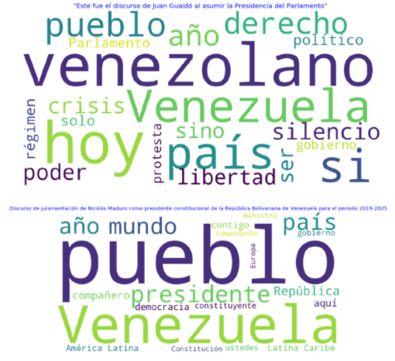
datos={ "Nombre del Discurso": [first_line,first_line1 ] ,"Autor": [second_line,second_line1] ,"Cuerpo": [data,data1] } Tablero=pd.DataFrame(datos) Tablero.head()
Ejemplo:
Discursos Guaido y Maduro
Aplicaciones
Se realiza un ciclo for por cada índice del texto llamando la función para añadir las palabras al grafico.
for cols in Tablero.index: generateWordCloud(Tablero.loc[cols,'Cuerpo'],Tablero.loc[cols,'Nombre del Discurso'])
AnalisisTexto.ipynb

Slide 24

Aplicaciones
Análisis y visualización de datos
La visualización de datos es la representación gráfica de información y datos. Al utilizar elementos visuales como cuadros, gráficos y mapas, las herramientas de visualización de datos proporcionan una manera accesible de ver y comprender tendencias, valores atípicos y patrones en los datos..

Slide 25
Ejemplo:
TITANIC
Aplicaciones
Importar las librerías necesarias para realizar el análisis y visualización de los datos
import pandas as pd
import numpy as np
import seaborn as sns
import matplotlib.pyplot as plt
Consulta la fuente de datos y muestra las primeras 5 filas
df = pd.read_csv('DS_Clase_05_titanic.csv')
df.head(5)
titanic.ipynb

Slide 26
Ejemplo:
TITANIC
Aplicaciones
Cuenta los valores nulos en cada columna del dataset
7. col_names = df.columns.tolist()
8. for column in col_names:
print ("valores nulos en <{0}>: {1}".format(column, df[column].isnull().sum()))
Se crea un diccionario para simplificar el contenido de la columna sexo con la función lambda
9. a = {"male" : "M", "female" : "F"}
10. df["Sex"] = df["Sex"].apply(lambda x:a[x])
11. df["Sex"].head()
titanic.ipynb

Slide 27
Ejemplo:
TITANIC
Aplicaciones
Se agrupan las columnas clase y sexo del numero de sobrevivientes
12. pclass_gender_survival_count_df = df.groupby(["Pclass", "Sex"])["Survived"].sum()
13. pclass_gender_survival_count_df
Con la librería seaborn se crean un conjunto de histogramas donde se relacionan las variables (Columnas) del dataset
14. sns.pairplot(df)
titanic.ipynb

Slide 28
Ejemplo:
TITANIC
Aplicaciones
Se realiza una grafica de sobrevivientes en porcentaje.
15. fig = plt.figure(figsize=(30,10)) #creamos un canva o figura de 30X10 pixeles
16. plt.subplot2grid((2,3),(0,0))
17. df.Survived.value_counts(normalize = True).plot(kind="bar", alpha=0.5)
18. plt.title("sobrevivieron - cuenta total -")
19. plt.show()
Con la librería seaborn y matplotlib se crea la grafica de sobrevivientes por genero
20. sns.countplot(x='Sex', hue='Survived', data=df)
21. plt.title('Supervivencia desagregada por genero')
22. plt.show()
titanic.ipynb

Slide 29
Ejemplo:
TITANIC
Aplicaciones
Se crea la grafica de sobrevivientes por clase
23. fig = plt.figure(figsize=(10,5))
24. df.Pclass[df.Survived == 1].value_counts(normalize = True).plot(kind="barh", alpha=0.5)
25. plt.title("Sobrevivientes por clase de ticket")
26. plt.show()
Con la librería seaborn y matplotlib se grafica la distribución de los pasajeros por clase
27. sns.countplot(x="Pclass", data=df)
28. plt.show()
titanic.ipynb

